Slide 1
KIỂM THỬ PHẦN MỀM

Slide 2
Kiểm thử chức năng Phân hoạch tương đương + Phân tích giá trị biên
GV: Dương Hữu Phước

Slide 3
Ví dụ
Thiết kế các trường hợp kiểm thử cho chức năng xếp loại
Đầu vào: điểm LT và điểm TH
Lý thuyết là số tự nhiên tối đa 70 điểm
Thực hành là số tự nhiên tối đa 30 điểm
Đầu ra: Xếp loại
Điểm = LT + TH
Nếu
Điểm >= 80 thì xếp loại A
Điểm >= 50 và điểm <80 thì xếp loại B
Điểm < 50 thì xếp loại C

Slide 4
Ví dụ
Thiết kế các trường hợp kiểm thử cho chức năng đăng ký tài khoản
Đầu vào
Username: bắt đầu bằng ký tự, không có ký tự đặc biệt
Password: tối thiểu 6 ký tự, có ít nhất 2 ký tự đặc biệt
Repassword: giống password
Giới tính: là nam hoặc nữ
Ngày sinh: là ngày hợp lệ, >18 tuổi
Đầu ra: nếu các thông tin đầu vào hợp lệ thì đăng ký thành công, ngược lại thông báo lỗi.

Slide 5
Đặt vấn đề
Kiểm thử chương trình nhập vào 2 số nguyên a và b có tối đa 2 chữ số. Cho biết có bao nhiêu số âm và tính tổng 2 số đó.
Số ca kiểm thử:
Giá trị hợp lệ: 199x199 = 39,601
0→99
-99→-1
Giá trị không hợp lệ: Vô hạn
>= 100
<= -100
Không phải là số
Không phải là số nguyên

Slide 6
Đặt vấn đề
Có vô số ca kiểm thử
Thời gian và nhân lực giới hạn
→ Không thể kiểm thử tất cả
→ Cần phương pháp thiết kế phù hợp
→ Ít ca kiểm thử
→ Khả năng phát hiện nhiều lỗi, độ phủ lớn

Slide 7
PHÂN HOẠCH TƯƠNG ĐƯƠNG
(Equivalent Partitioning)

Slide 8
Phân hoạch tương đương
Phân chia dữ liệu thành các lớp cùng hành vi
Tạo ca kiểm thử cho mỗi lớp tương đương
Kiểm thử một giá trị đại diện của lớp
Nếu giá trị đại diện bị lỗi → các giá trị trong lớp đó cũng sẽ bị lỗi như vậy.
Giảm số lượng ca kiểm thử, tăng độ phủ

Slide 9
Phân hoạch tương đương
Các bước thực hiện:
Bước 1: Xác định input & Output
Bước 2: Xác định điều kiện
Bước 3: Xác định lớp tương đương
Bước 4: Thiết kế Test data
Bước 5: Thiết kế Test cases

Slide 10
Bước 1: Xác định input và output
Dựa vào đặc tả chương trình
Ví dụ: chức năng xếp loại
Input:
Điểm LT
Điểm TH
Output:
Xếp loại
Thông báo lỗi

Slide 11
Bước 2: Xác định điều kiện
Xác định điều kiện cho từng input và output
Ví dụ: chức năng xếp loại
ID | Điều kiện
C1 | Lý thuyết là số tự nhiên
C2 | Lý thuyết >= 0 và <= 70
C3 | Thực hành là số tự nhiên
C4 | Thực hành >= 0 và <= 30
C5 | Nếu điểm tổng >= 80 thì xếp loại A Nếu điểm tổng >= 50 và điểm < 80 thì xếp loại B Nếu điểm tổng < 50 thì xếp loại C
C6 | Nếu input không hợp lệ thì thông báo lỗi.

Slide 12
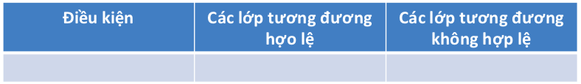
Bước 3: Xác định lớp tương đương
Dựa vào điều kiện của input và output
Lớp tương đương (equivalence class) biểu diễn một tập hợp trạng thái
Hợp lệ (valid)
Không hợp lệ (invalid)
Phân hoạch tương đương là một quá trình heuristic

Slide 13
Bước 3: Xác định lớp tương đương
Ví dụ: chức năng xếp loại
C1: Lý thuyết là số tự nhiên
E1: LT là số tự nhiên, valid
E2: LT không là số tự nhiên, invalid
C2: Lý thuyết >=0 và <=70
E3: 0 <= LT <= 70, valid
E4: LT < 0, invalid
E5: LT > 70, invalid
C3: Thực hành là số tự nhiên
E6: TH là số tự nhiên, valid
E7: TH không là số tự nhiên, invalid

Slide 14
Bước 4: Thiết kế Test data
Giả sử có 3 biến (X, Y, Z)
Xét 1 lớp tương đương của biến (VD: X)
Lựa chọn 1 giá trị đại diện trong lớp tương đương của biến đó (X) làm giá trị kiểm thử
Các biến khác (Y, Z) chọn giá trị đại diện trong lớp tương đương hợp lệ
Nguyên tắc
Phủ nhiều lớp tương đương hợp lệ có thể có của nhiều biến
Tại một thời điểm chỉ phủ 1 lớp tương đương không hợp lệ của 1 biến

Slide 15
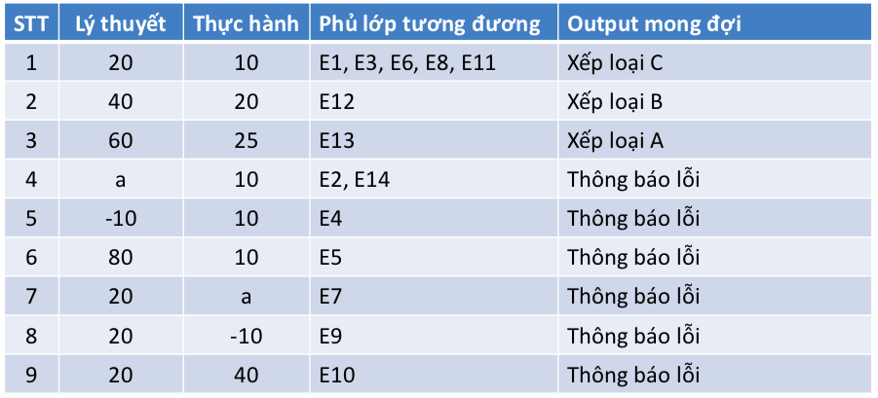
Bước 4: Thiết kế Test data
Ví dụ: chức năng xếp loại

Slide 16
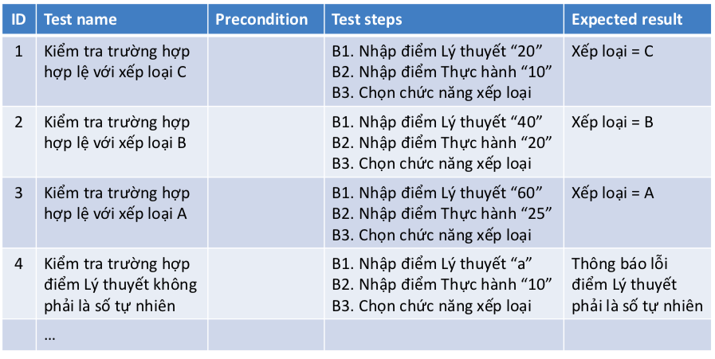
Bước 5: Thiết kế Test cases

Slide 17
C1. Username bắt đầu bằng ký tự,
E1, E2
C2. Username không có ký tự đặc biệt,
E3, E4
C3. Username chưa tồn tại
E5, E6
C4. Password: tối thiểu 6 ký tự,
E7, E8
C5. Password có ít nhất 2 ký tự đặc biệt
E9, E10
C6. Repassword: giống password
E11, E12
C7. Giới tính: là nam hoặc nữ
E13, E14, E15
C8. Ngày sinh: là ngày hợp lệ,
E16, E17
C9. Tuổi >18
E18, E19
C10. Thông báo đăng ký thành công hoặc báo lỗi khi không thành công.
E20, E21

Slide 18
PHÂN TÍCH GIÁ TRỊ BIÊN
Boundary-value analysis

Slide 19
Phân tích giá trị biên
Thường phần lớn lỗi xảy ra ở giá trị biên
Giả sử đặc tả chương trình:
Input < 10 result: Error messagge
10 <= Input < 25 result: print “hello”
Input >= 25 result: Error message
Một số lỗi:
Sai điều kiện biên (e.g. INPUT <=25 thay vì <25)
Sai giá trị biên (e.g.INPUT <52, thay vì 25)
Ca kiểm thử:
INPUT = 25 → Phát hiện 2 lỗi
INPUT = 54 → Không phát hiện lỗi nào

Slide 20
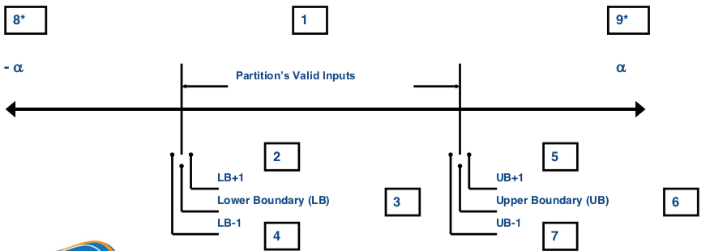
Phân tích giá trị biên
Sử dụng khi các lớp tương đương có thứ tự
Chọn các test case:
Giá trị biên cho đầu vào
Giá trị đầu vào cho ra các giá trị biên đầu ra

Slide 21
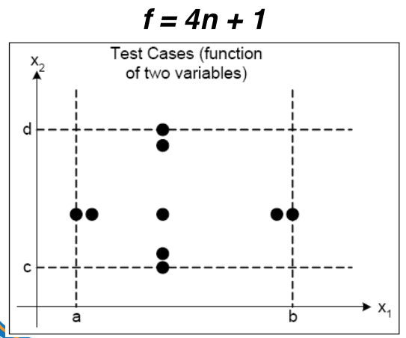
Standard Boundary Value Analysis
Số ca kiểm thử giá trị biên cho trường hợp có n biến
Notes:
Phân tích giá trị biên tiêu chuẩn

Slide 22
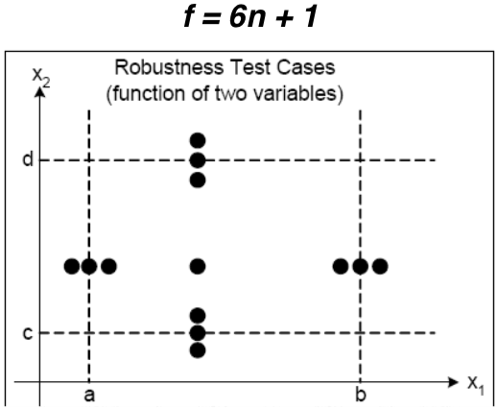
Robustness Testing
Số ca kiểm thử giá trị biên cho trường hợp có n biến
Notes:
kiểm tra độ bền

Slide 23
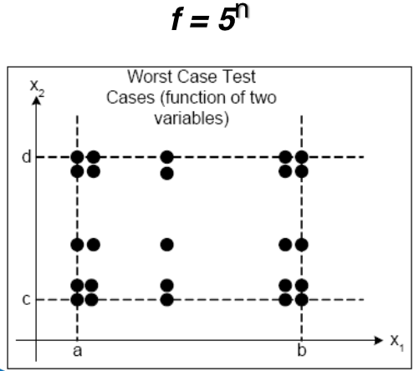
Worst-case Testing
Số ca kiểm thử giá trị biên cho trường hợp có n biến
Notes:
Trường hợp xấu nhất

Slide 24
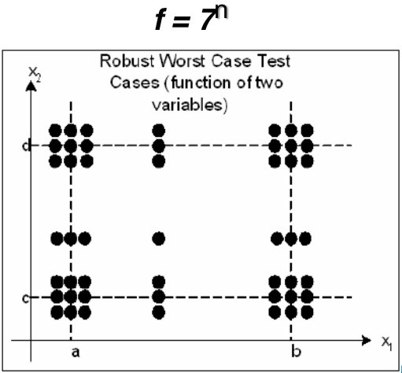
Robust Worst-case Testing
Số ca kiểm thử giá trị biên cho trường hợp có n biến
Notes:
kiểm tra độ bền của những TH xấu nhất

Slide 25
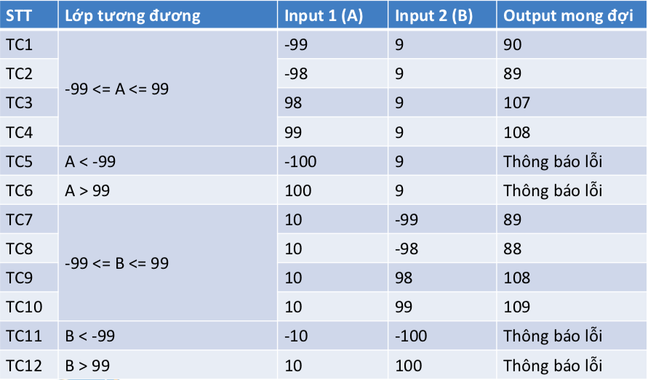
Bảng ca các kiểm thử trên giá trị biên

Slide 26
Thảo luận

